Slide 1

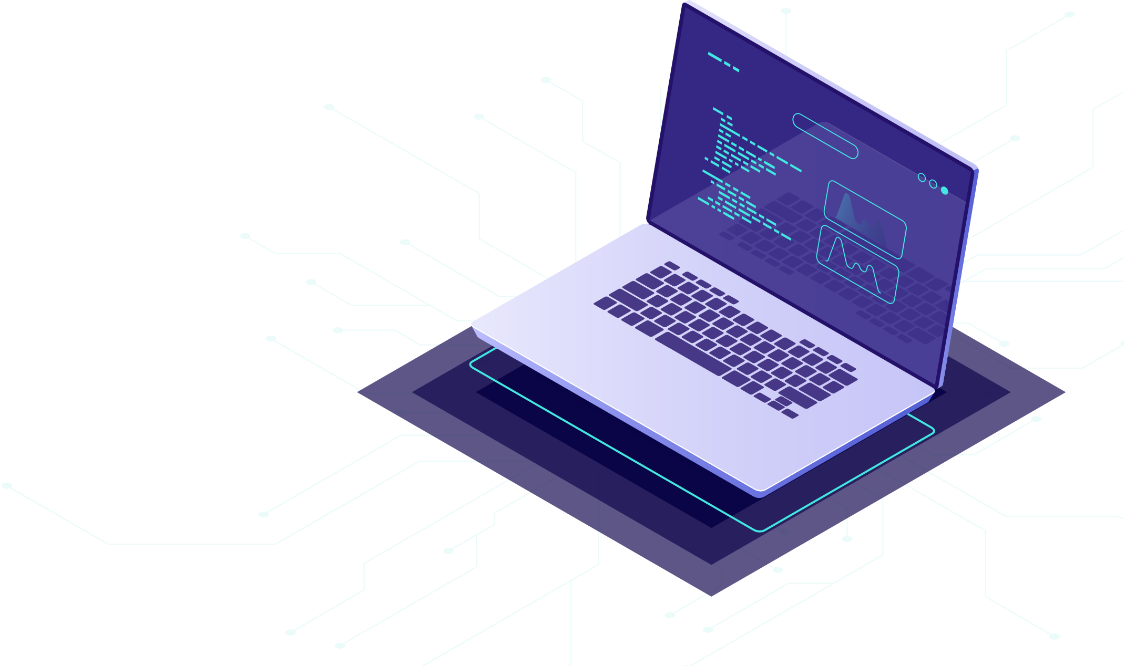
TRILHA INTERNET DAS COISAS
Utilização do PM2 e Node.js para alavancar o seu desenvolvimento com a IoT

Slide 2



ALEXSANDRO OLIVO
Desenvolvedor por paixão e responsável em transformar as necessidades da agricultura em linhas de código na agrotechlink e no LATA UFPR - O Laboratório de Adequação de Tratores Agrícolas.

Slide 3


TUDO COMEÇA AQUI!
Desafios
Oportunidades
Node.js
PM2
Dicas!

Slide 4
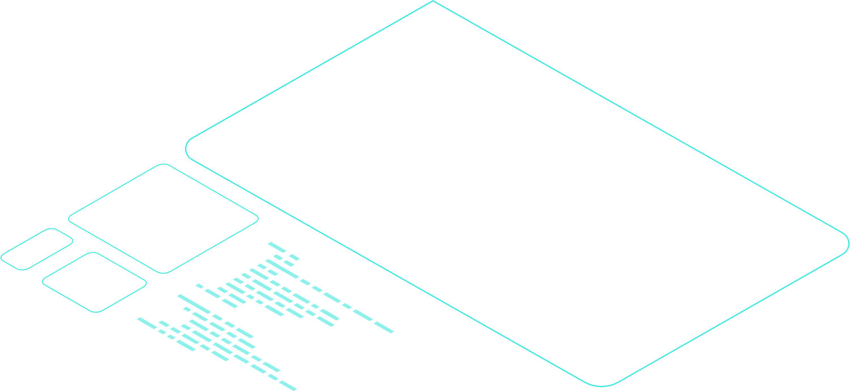
DESAFIOS

Slide 5

DADOS
O tamanho, a frequência e comunicar o que importa.
DADOS

Slide 6
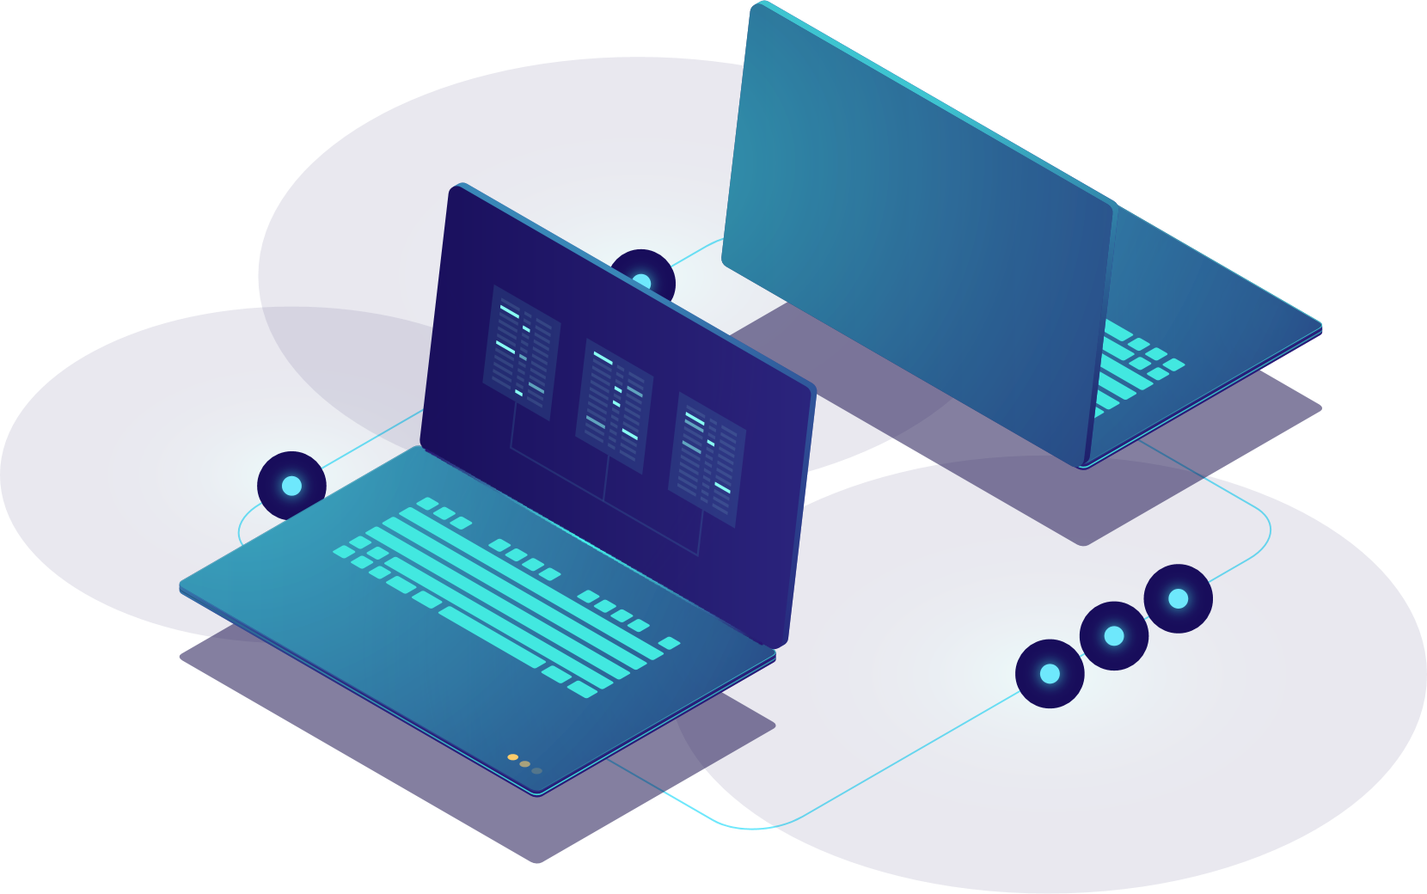
DISPOSITIVOS
A quantidade, a interoperabilidade com dados e tempos diferentes.
DISPOSITIVOS

Slide 7

ATIVO E EM EXECUÇÃO
O mais desafiador!
ATIVO E EM EXECUÇÃO

Slide 8
OPORTUNIDADES

Slide 9
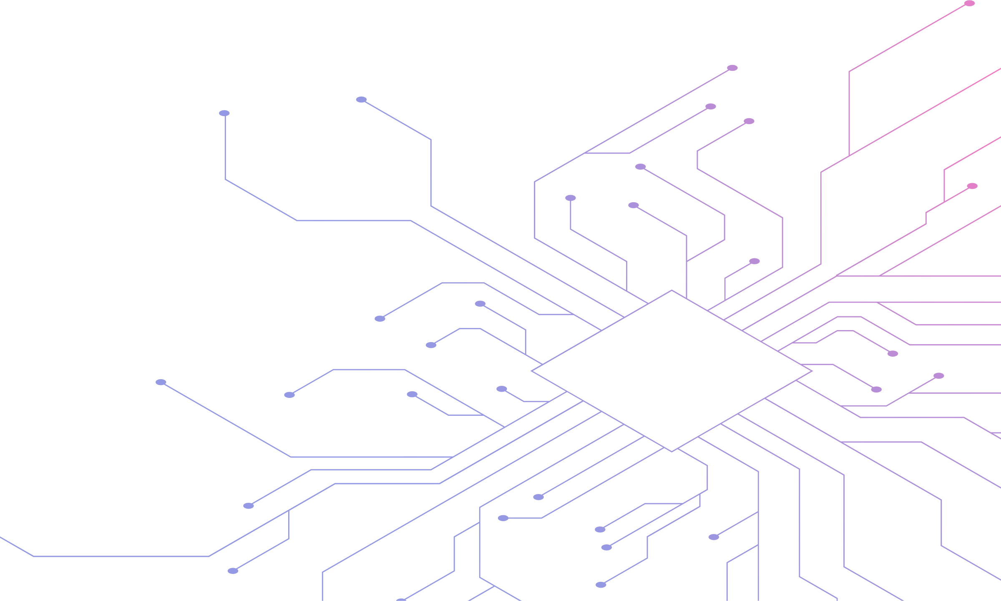
DEMONSTRAÇÕES
Versões betas, plug-ins e recursos de sistemas e servidores.

Slide 10
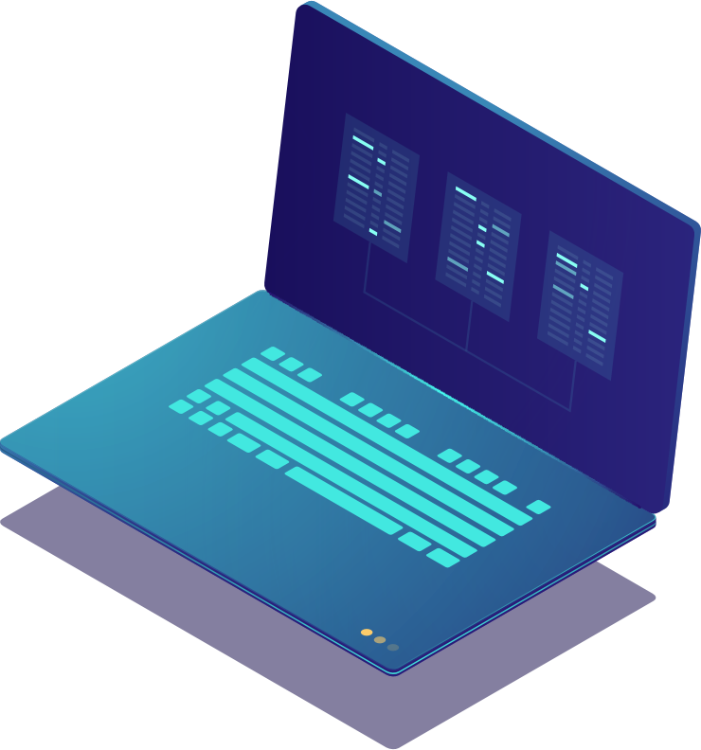
DIMENSIONAMENTO
Dispositivos na ponta e processos em núcleos.

Slide 11
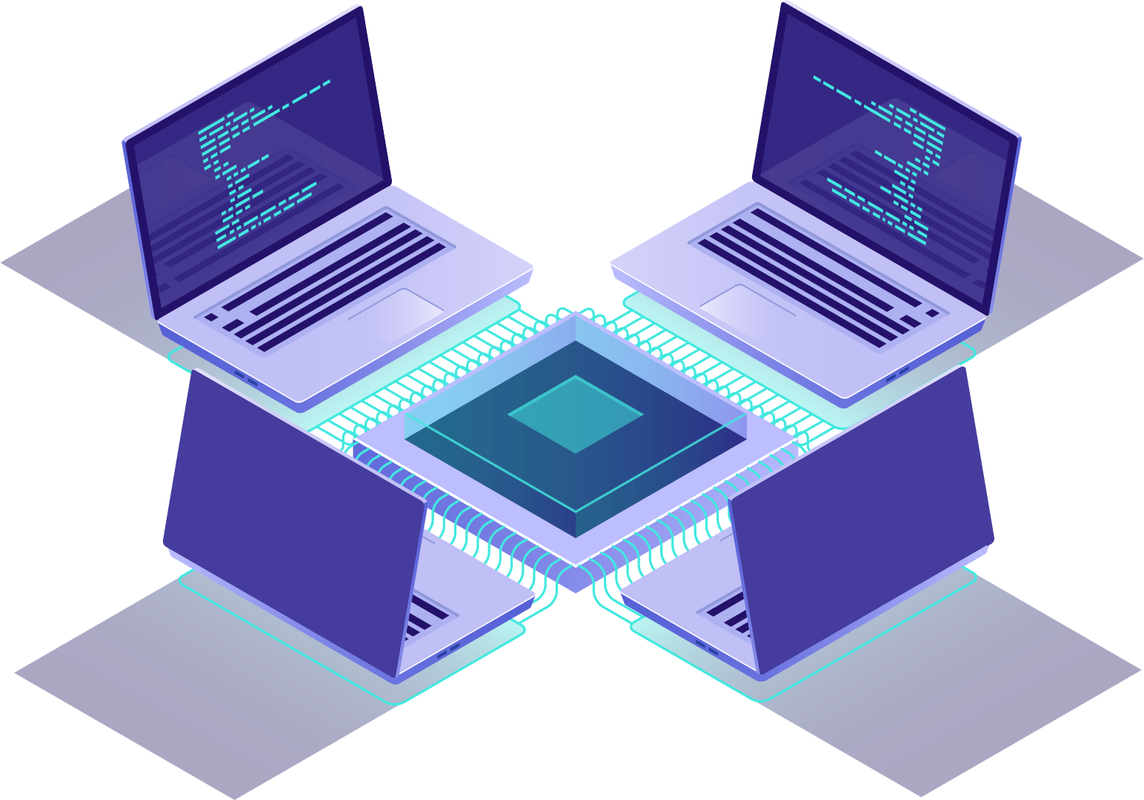
COMUNICAÇÃO
Entre dispositivos, bancos de dados e sistemas.

Slide 12

Ambiente de execução JavaScript com alta capacidade de escala
https://nodejs.org/en/

Slide 13

Gerenciador de processos em tempo de execução para aplicativos Node.js
http://pm2.keymetrics.io/

Slide 14


Slide 15


Slide 17


Slide 18


Slide 21


Slide 23
DICAS

Slide 24

MUITO AGRADECIDO
ALEXSANDRO OLIVO
olivo@agrotechlink.com

